Slide 1
HI02H11_L02_S04 · मात्राओं की रेल · ओ / औ (File3 style)
Page-by-page review · 18 pages

Slide 2
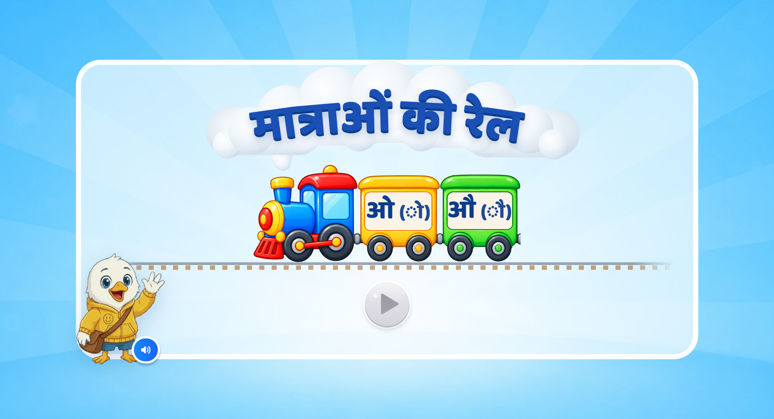
Page 1 · 01_landing.png
Recommendations
• Page 1 (cover) — File3 cover: title forms on the train's smoke cloud, painted train arrives right-to-left, bogies pop «ओ (◌ो)» then «औ (◌ौ)» with sparkle; whistle on entry. VO: «हेलो दोस्त! मैं हूँ स्विफ्टी। आज हम मात्राओं के बारे में जानेंगे।» Play button appears after the greeting.

Slide 3
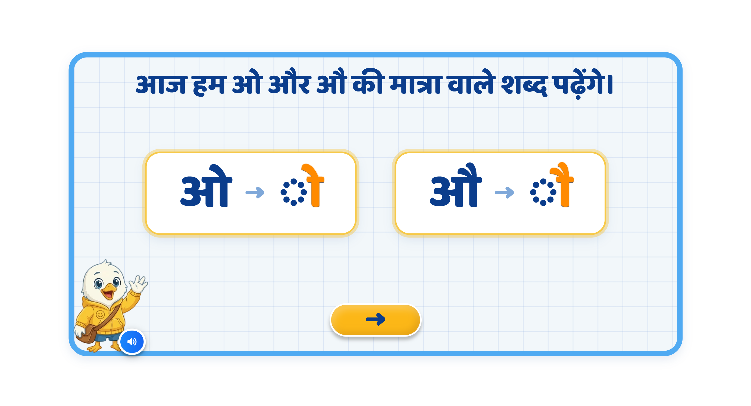
Page 2 · 02_MATRA_PAIRS.png
Recommendations
• Page 2 — heading kept as the deck asks: «आज हम ओ और औ की मात्रा वाले शब्द पढ़ेंगे।». ओ → ◌ो, then औ → ◌ौ, one pair at a time; only the matra strokes light (orange, File3 colour), the dotted circle stays navy. आगे locked until both pairs spoken. Both pairs stay lit at the end (File3 r97).

Slide 4
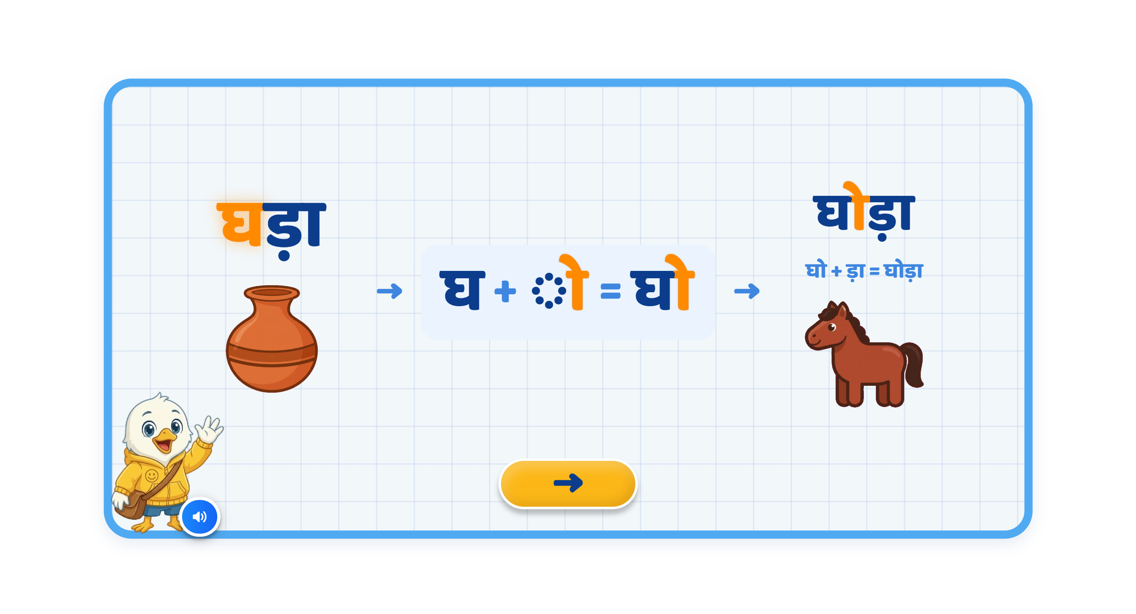
Page 3 · 03_MATRA_BUILD.png
Recommendations
• Page 3 — घड़ा + pot → घ lights → ◌ो comes down onto घ → घो (chime) → ड़ा joins → घोड़ा + horse (success sound) → «घ। घो। घोड़ा।» with each part lifting as it is said. Caption «घो + ड़ा = घोड़ा». VO verbatim from the deck (em-dash spoken as a comma).

Slide 5
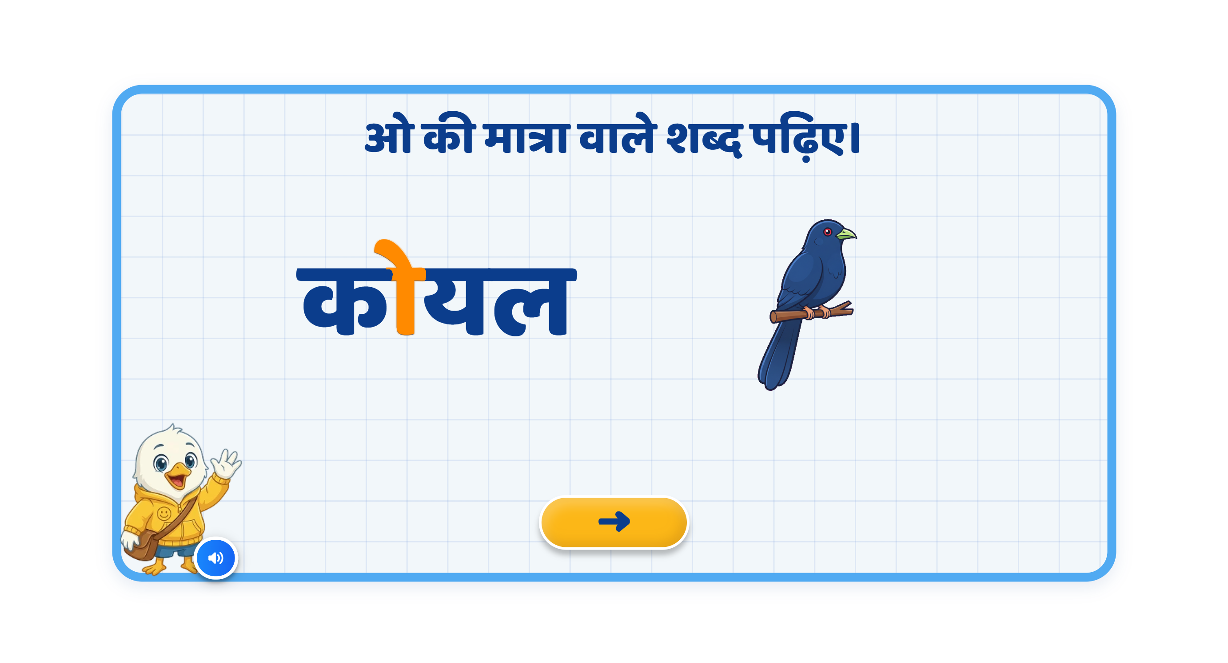
Page 4 · 04_MEET_PAIR.png
Recommendations
• Page 4 — heading «ओ की मात्रा वाले शब्द पढ़िए।». मोर (peacock) then कोयल (koel), one at a time; picture arrives on «बोलकर देखिए», ो lights on «इसमें…».

Slide 6
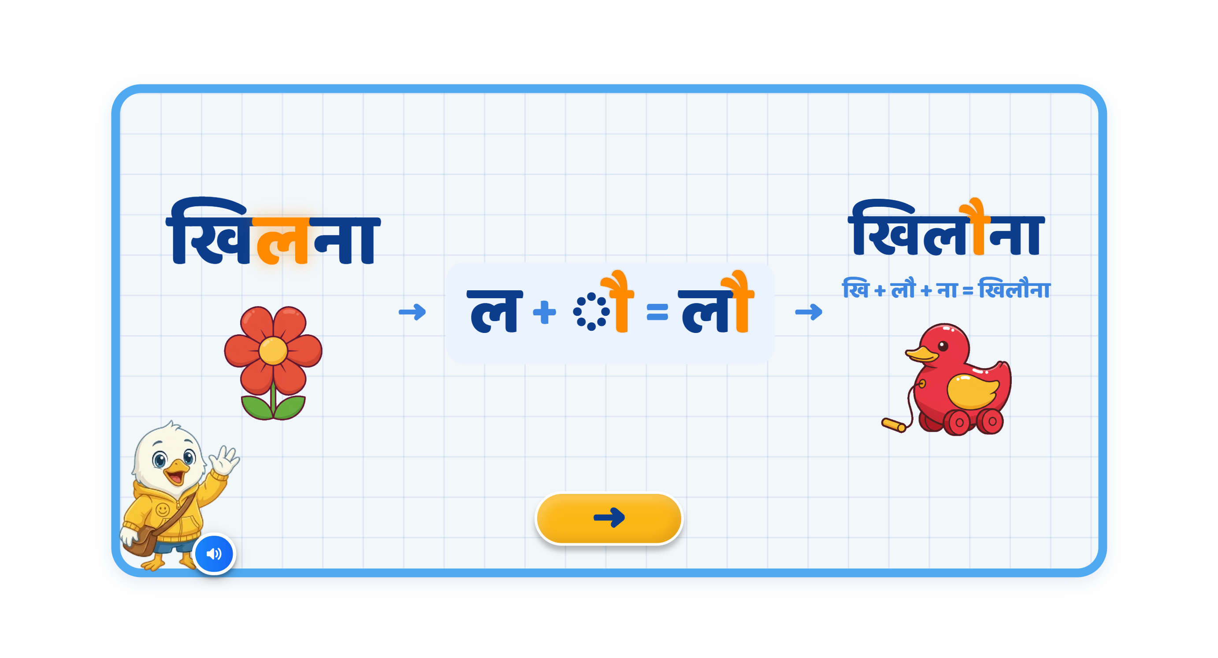
Page 5 · 05_MATRA_BUILD.png
Recommendations
• Page 5 — खिलना: the bud opens into the flower while the word is named; ल lights → ◌ौ → लौ → «अब खि, लौ और ना को जोड़ने पर, खिलौना बनता है।» → खिलौना + pull-along toy duck. Caption «खि + लौ + ना = खिलौना».

Slide 7
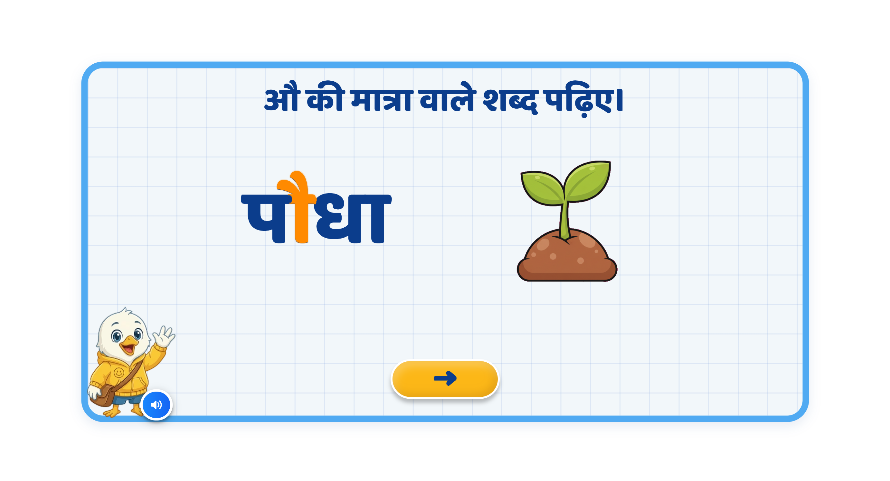
Page 6 · 06_MEET_PAIR.png
Recommendations
• Page 6 — heading «औ की मात्रा वाले शब्द पढ़िए।». कौआ, पौधा; only ौ lights (आ in कौआ and ा in पौधा stay navy).

Slide 8
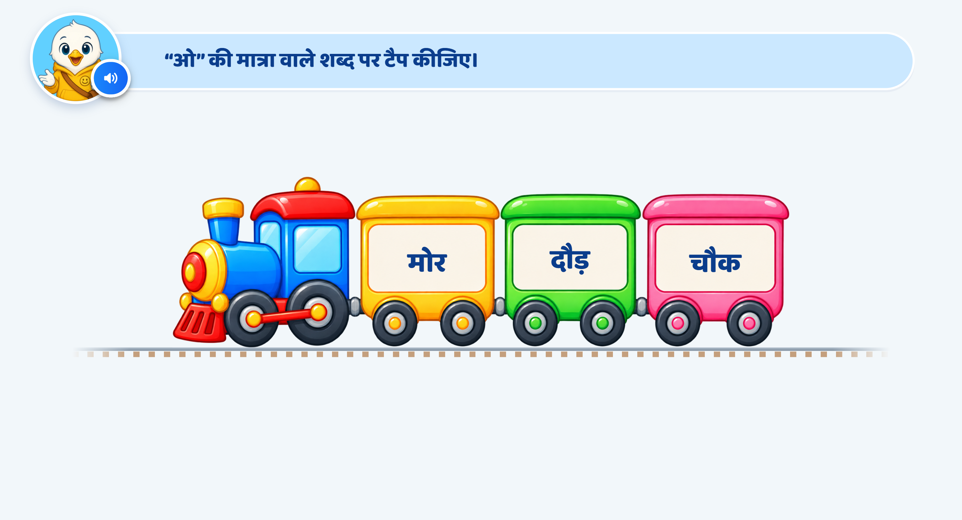
Page 7 · 07_TRAIN_TAP.png
Recommendations
• Page 7 — मोर · दौड़ · चौक (fixed order). H1 «फिर से पढ़िए। ओ की मात्रा वाले शब्द पर टैप कीजिए।» · H2 reads all three with each word's matra lit (marks stay lit) + «ओ की मात्रा वाले शब्द पर टैप कीजिए।» · H3 glow + hand + other two locked, «मोर शब्द में ओ की मात्रा है। मोर पर टैप कीजिए।» · win after H3 is silent.

Slide 9

Page 8 · 08_TRAIN_TAP.png
Recommendations
• Page 8 — ढोल · कौआ · गोल → कौआ. Same ladder as page 7.

Slide 10

Page 9 · 09_TRAIN_TAP.png
Recommendations
• Page 9 — नौका · तोता · कौआ → तोता. Same ladder.

Slide 11
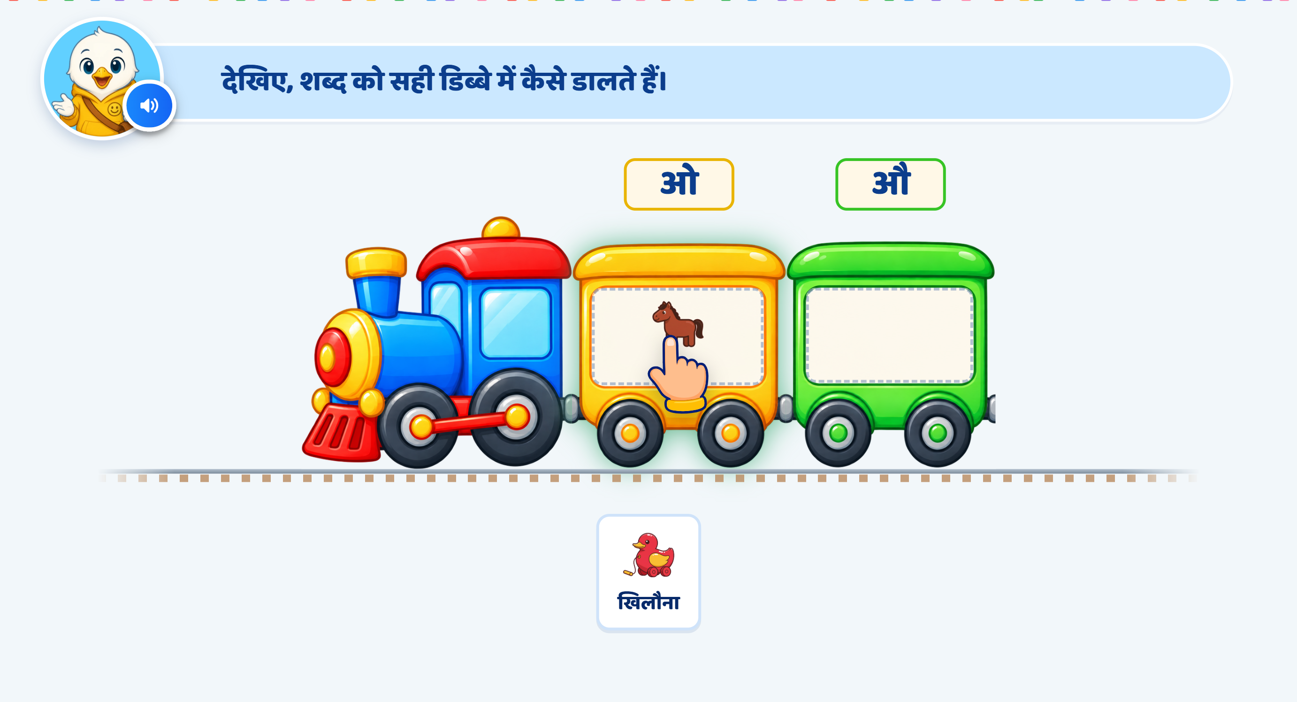
Page 10 · 10_TRAIN_SORT.png
Recommendations
• Watch-only demo (kept from File3, developer decision): the hand carries घोड़ा to ओ and खिलौना to औ while the reason is spoken; «अब आप भी ऐसे ही करके देखिए।». Not in the SME deck.

Slide 12
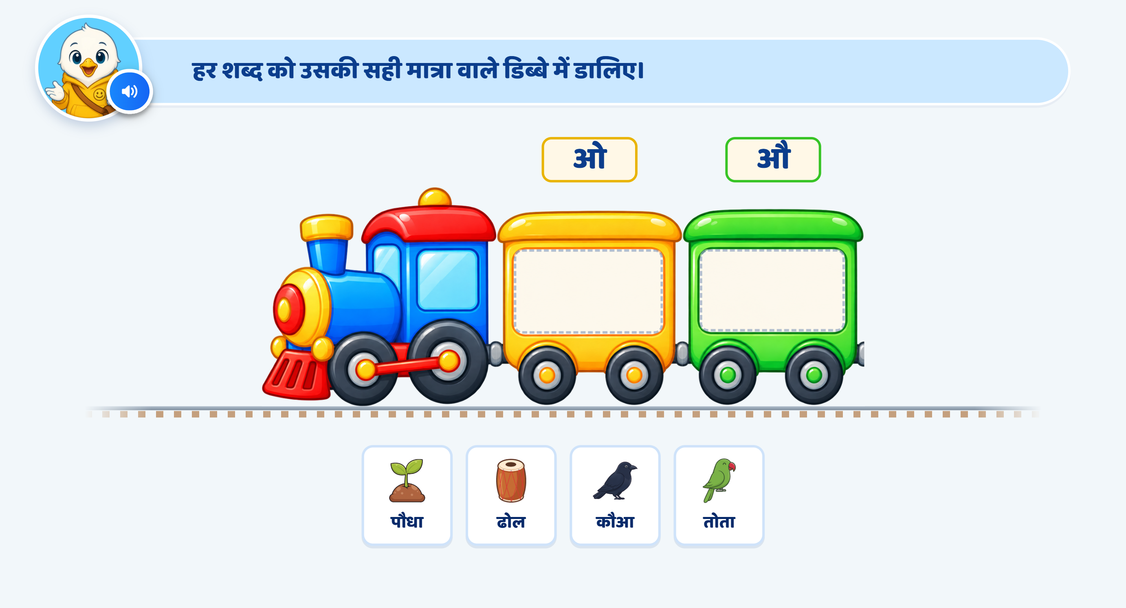
Page 11 · 11_TRAIN_SORT.png
Recommendations
• Page 10 — पौधा · ढोल · कौआ · तोता picture-and-word cards; names read before the tray unlocks. H2 reads ONLY the dropped word with its matra lit (no coach-label walk). H3 glow + hand, other cards wait. Per-card praise, no completion VO.

Slide 13
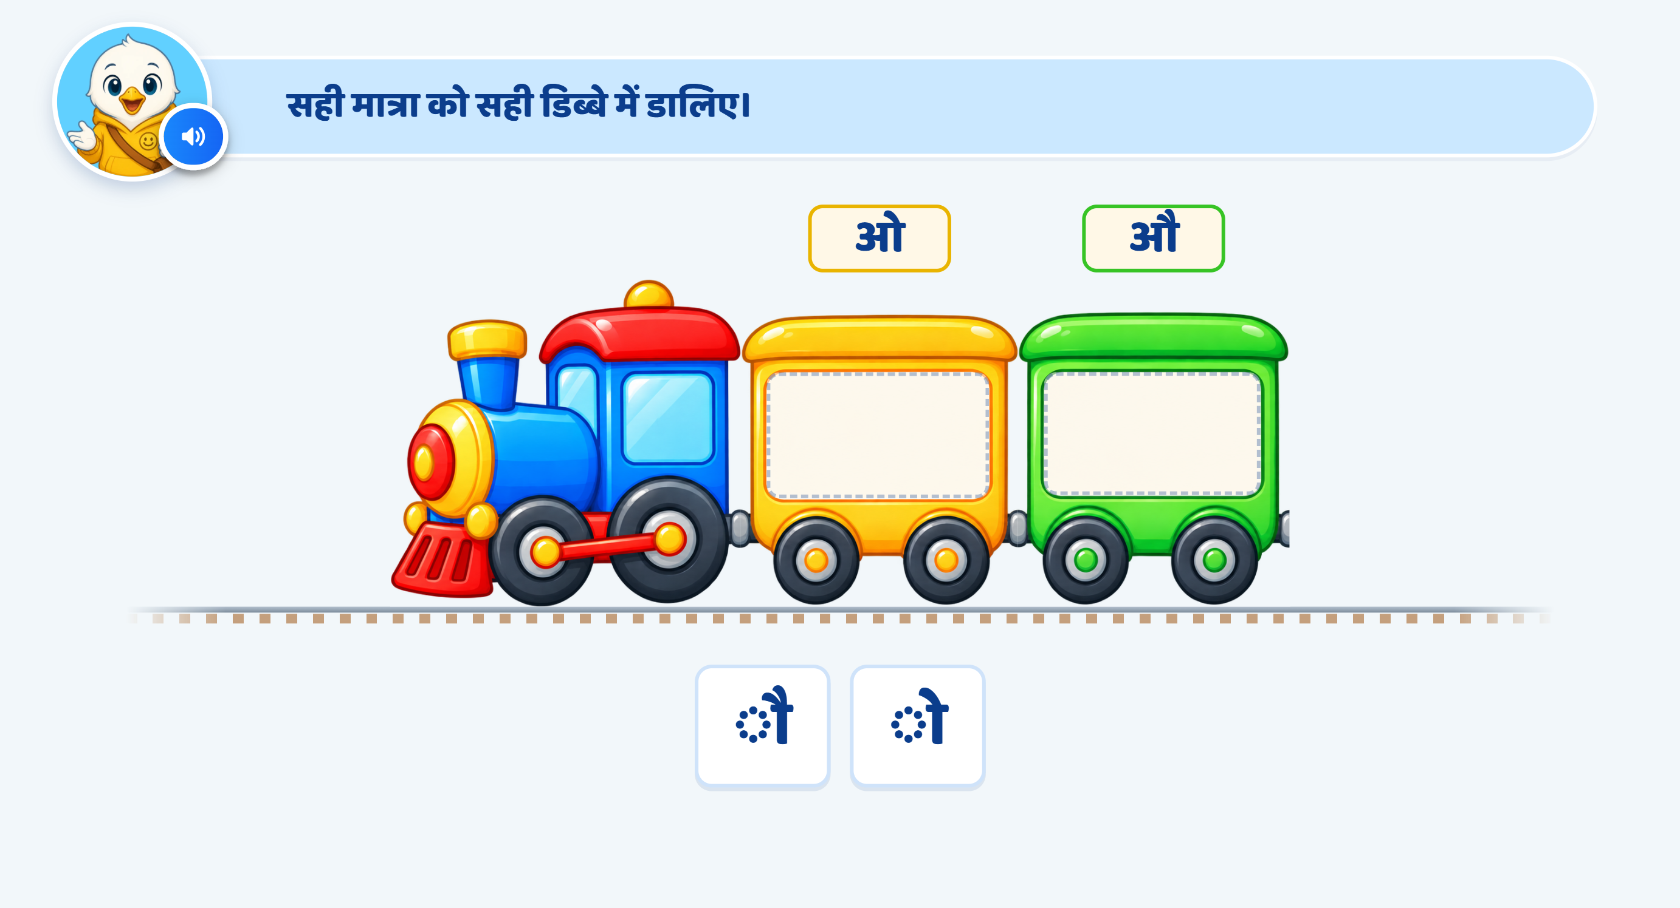
Page 12 · 12_TRAIN_SORT.png
Recommendations
• Page 11 — ◌ौ, ◌ो cards; no name spoken on entry or tap. H2 enlarges the card and lights its strokes, «मात्रा का आकार ध्यान से देखिए…» (no name). H3 «यह ओ की मात्रा है। इसे ओ वाले डिब्बे में डालिए।» + hand.

Slide 14
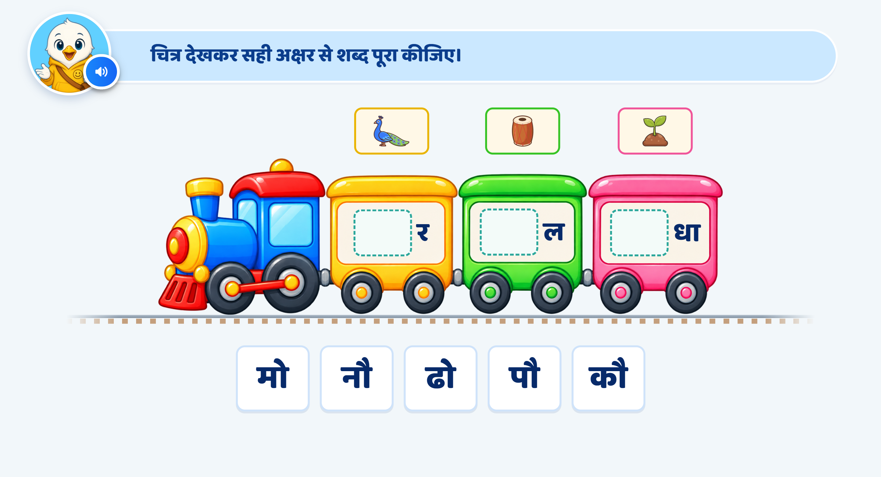
Page 13 · 13_WORD_BUILD.png
Recommendations
• Page 12 — मो नौ ढो पौ कौ → _र _ल _धा. Distractor misses count against the blank. H2 reads only the dropped अक्षर, enlarges it, lights its matra. H3 glows the right अक्षर + blank, locks the rest, NO hand (pending Ankita).

Slide 15
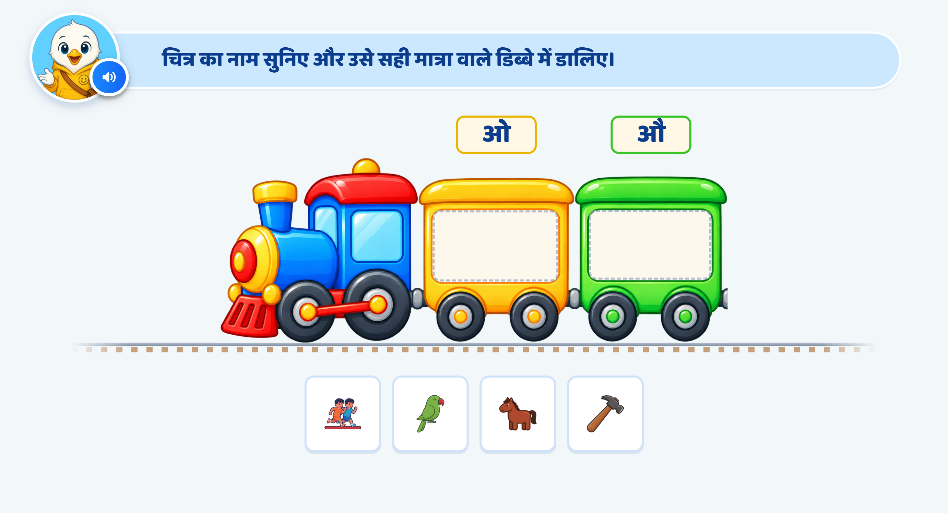
Page 14 · 14_TRAIN_SORT.png
Recommendations
• Page 13 — दौड़ · तोता · घोड़ा · हथौड़ा, pictures only. H1 «फिर से सुनिए।» + name + «चित्र को सही मात्रा वाले डिब्बे में डालिए।». H2 shows the word under the picture (kept until placed). H3 glow, other pictures wait, NO hand.

Slide 16
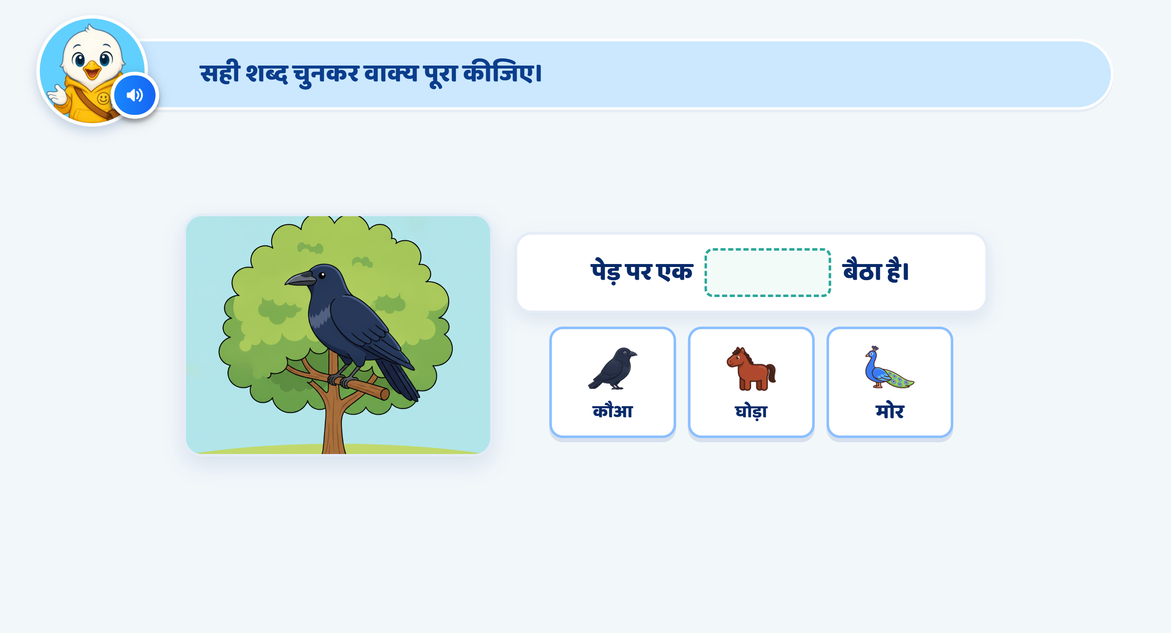
Page 15 · 15_SENTENCE_COMPLETE.png
Recommendations
• Page 14 — «पेड़ पर एक ___ बैठा है।» कौआ · घोड़ा · मोर. Prompt, then the sentence read with a pause at the blinking blank. H2 reads all three sentences + glows the crow. H3 glow option + blank, others locked, NO hand.

Slide 17
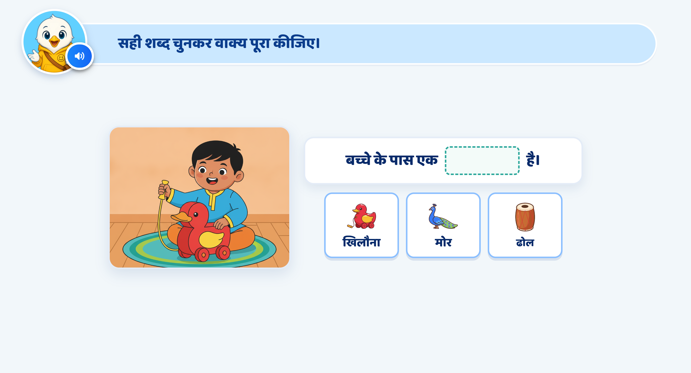
Page 16 · 16_SENTENCE_COMPLETE.png
Recommendations
• Page 15 — «बच्चे के पास एक ___ है।» खिलौना · मोर · ढोल. Same ladder; H2 glows the toy duck.

Slide 18
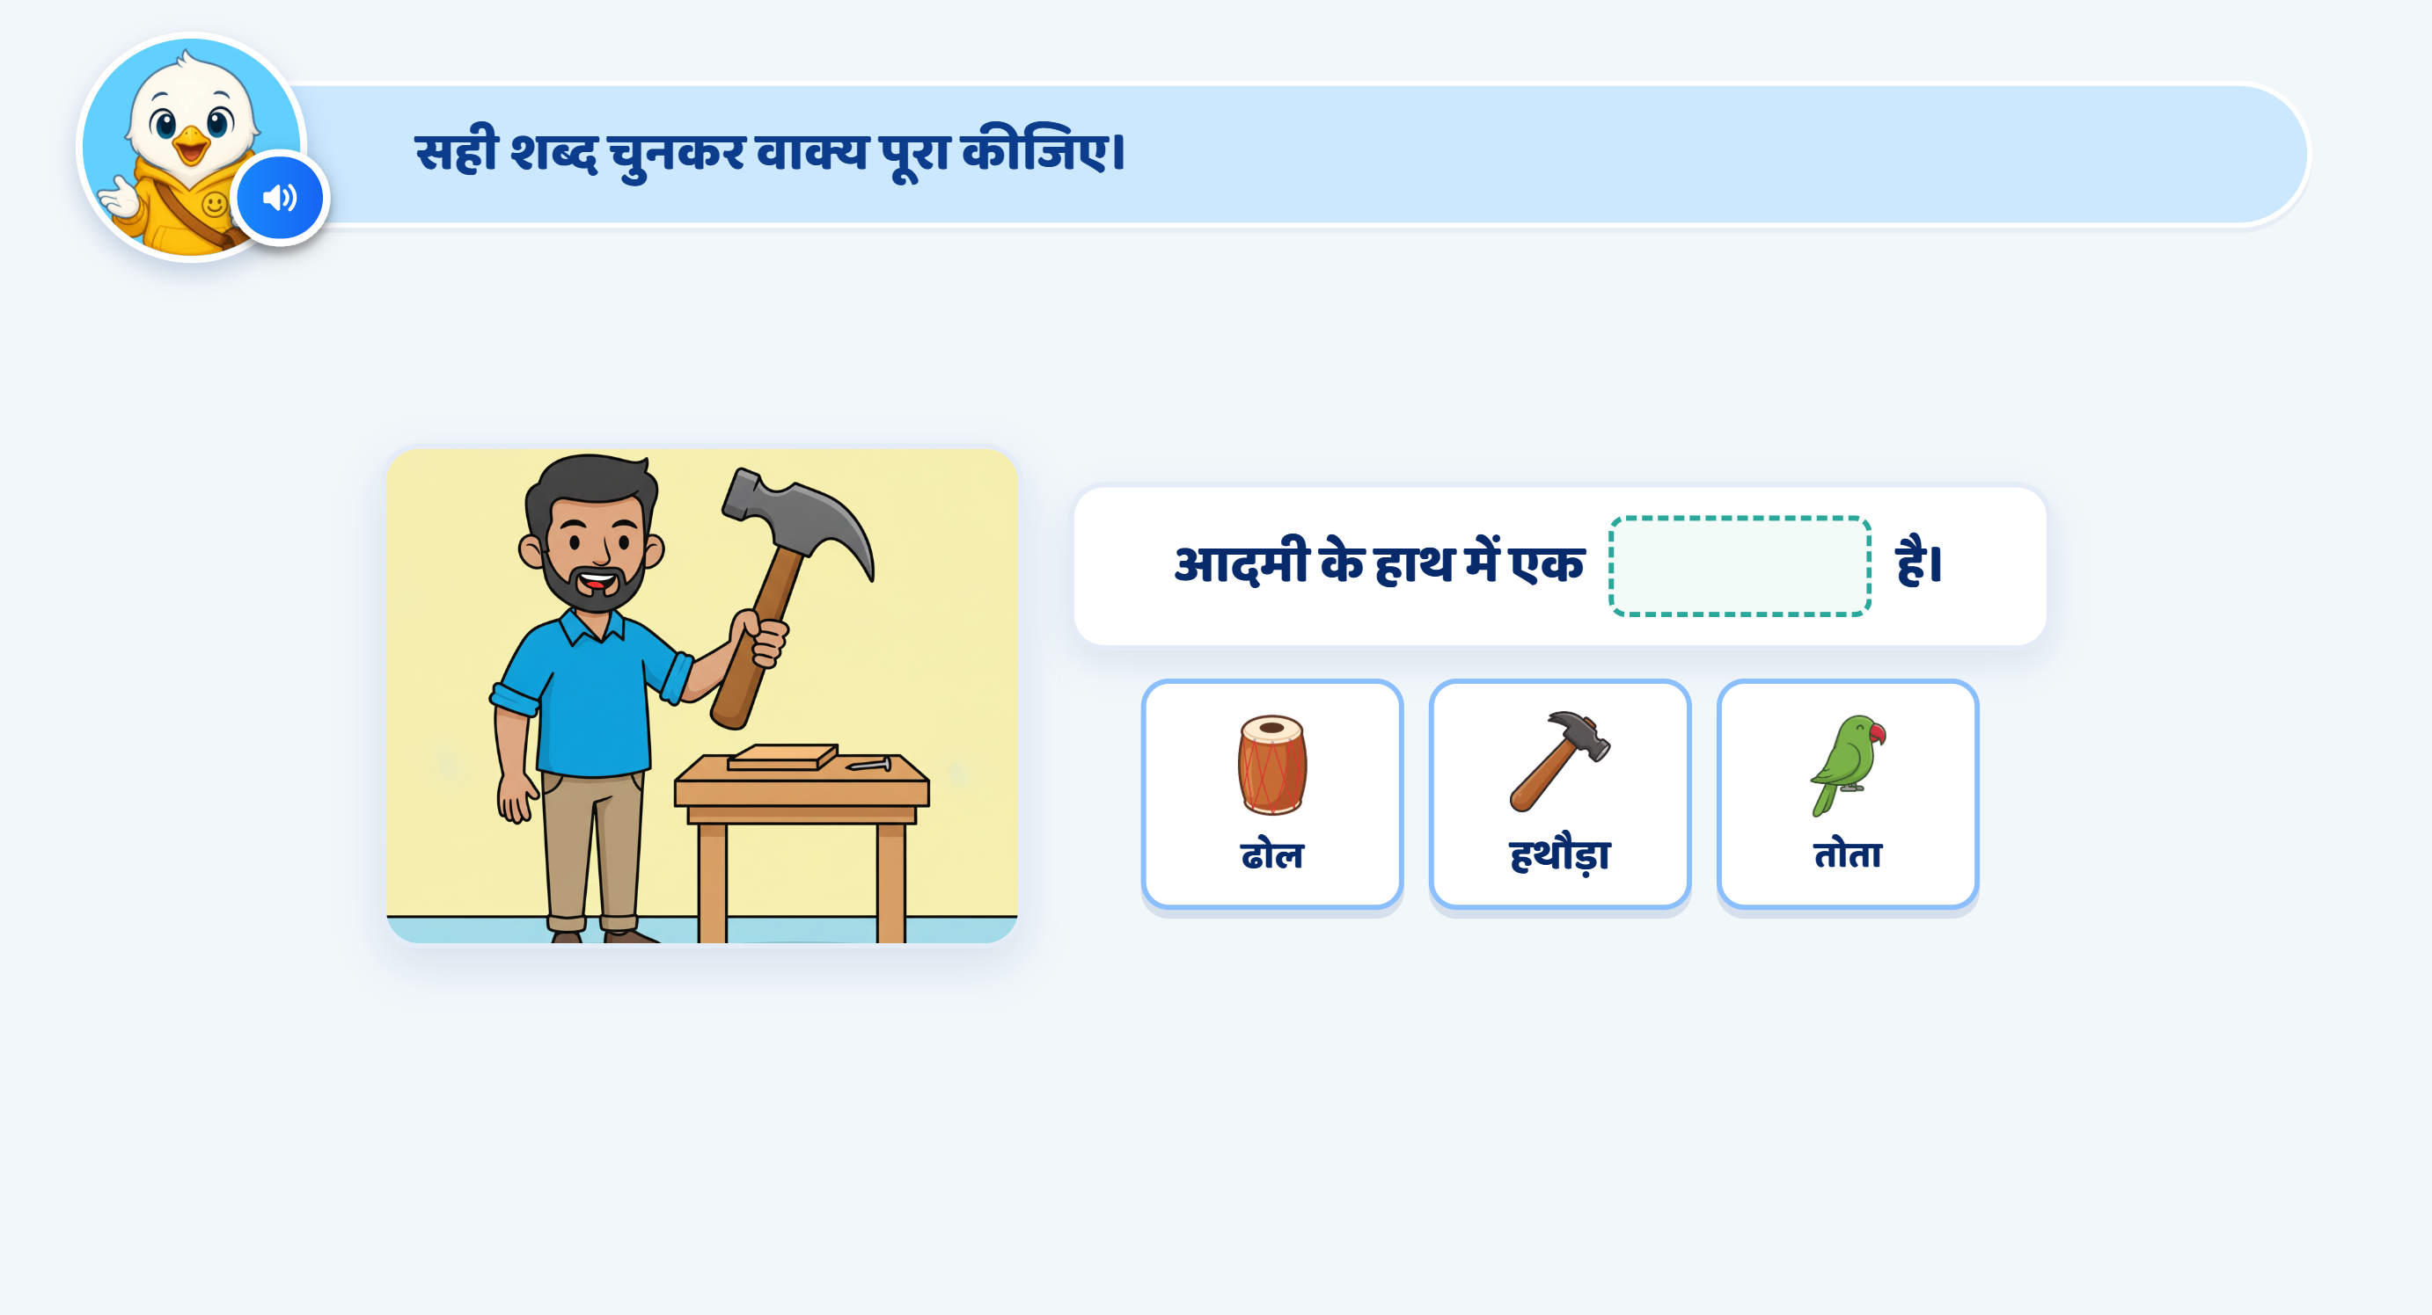
Page 17 · 17_SENTENCE_COMPLETE.png
Recommendations
• Page 16 — «आदमी के हाथ में एक ___ है।» ढोल · हथौड़ा · तोता. Same ladder; H2 glows the hammer.

Slide 19
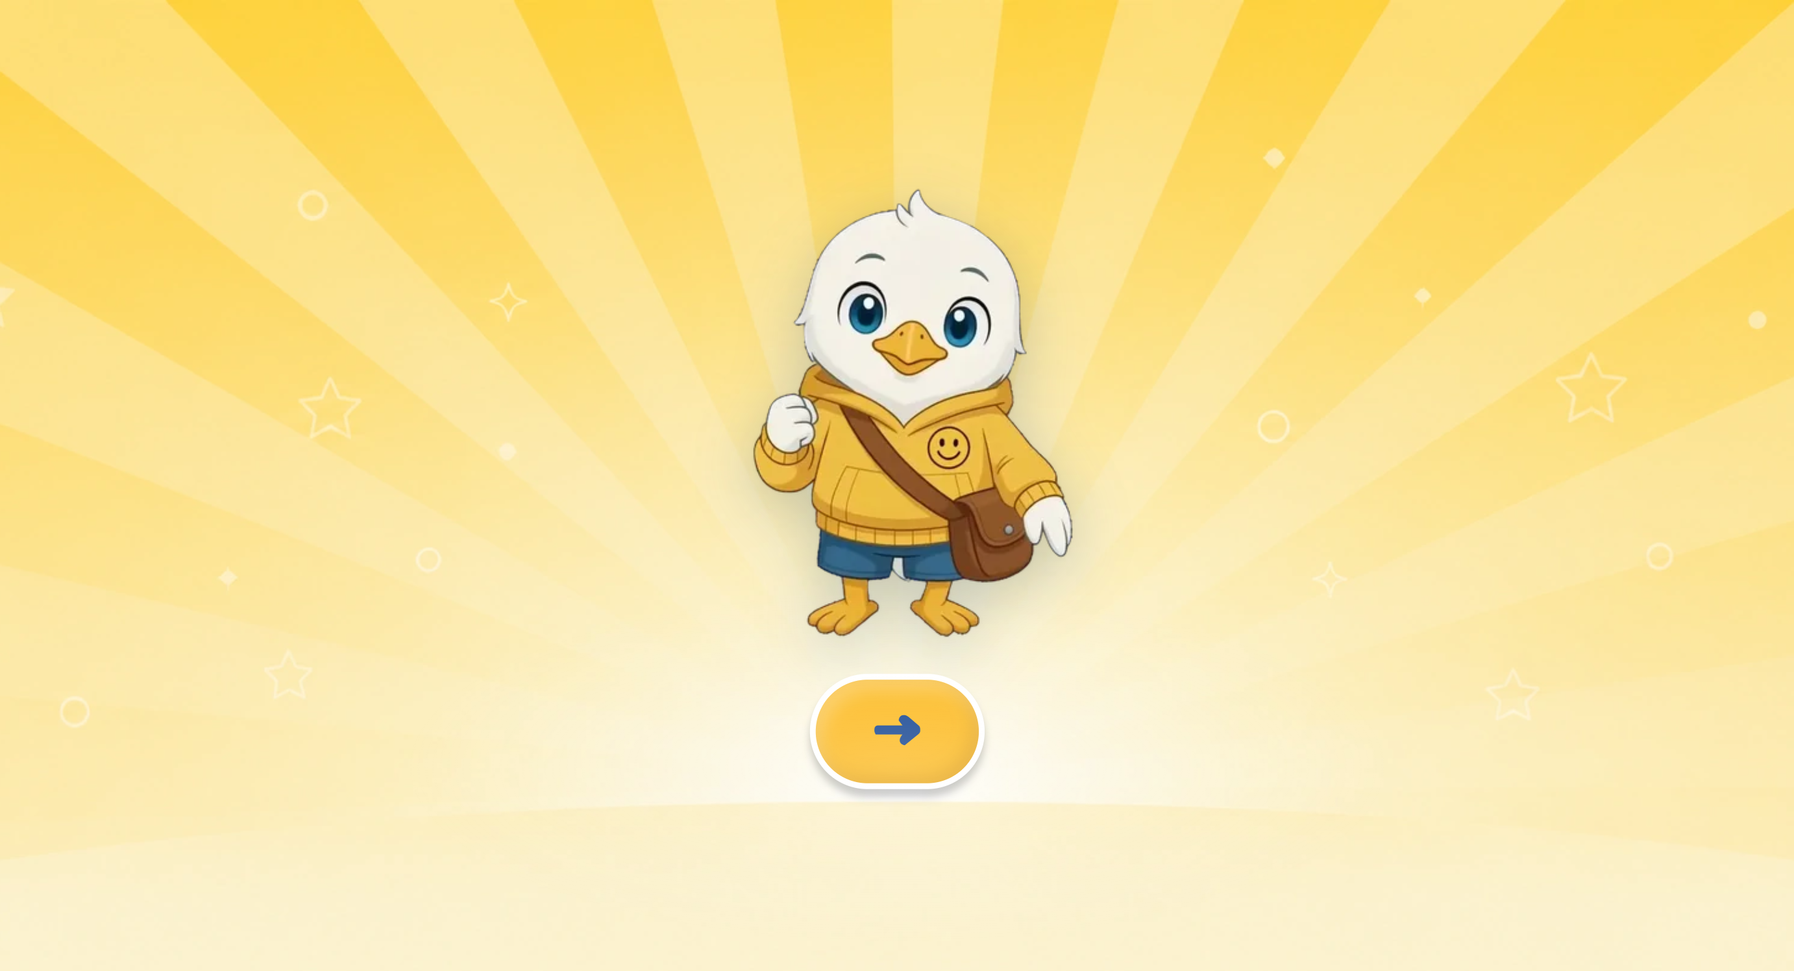
Page 18 · 18_CELEBRATION.png
Recommendations
• Page 17 — File3's lip-synced celebration Swifty. VO «शाबाश! आज हमने सीखा, ओ और औ की मात्रा पहचानना, और मात्रा वाले शब्द पढ़ना।». The independent round (word-catch game, deck position 21) is NOT built yet — developer decision.

